Slide 1
2023 캡스톤디자인 최종발표
< 돈사 현황판 수기 숫자 OCR 앱 >
Accuracy 100
20171580 김응준, 20201778 이다혜, 20201944 안희진
지도교수 : 이현빈 교수님
Notes:
안녕하세요 저희는 <돈사 현황판 수기 숫자 OCR 앱> 이라는 주제로 캡스톤을 진행한 Accuracy100 팀입니다.

Slide 2
목차
프로젝트 목표 및 개요
시스템 구성도
주요 기능목록
주요 알고리즘 및 설계 방법
성능 테스트 결과
데모
역할 분담
향후 계획
Notes:
목차는 다음과 같습니다

Slide 3




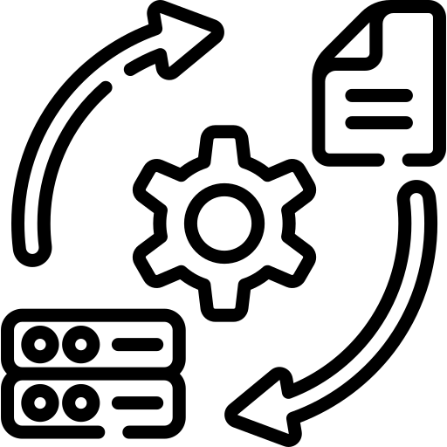
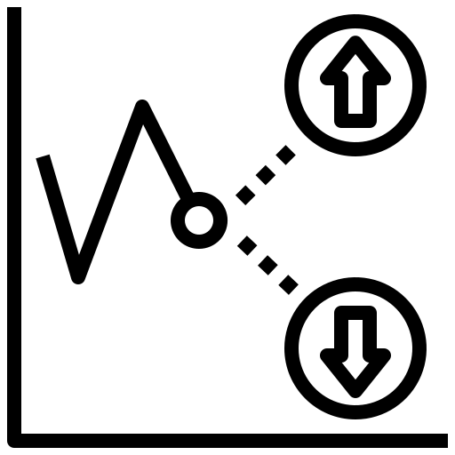


프로젝트 목표 및 개요
정보 전달 오류
외국인 근로자와 관리자 간의 의사소통 어려움
수기 입력
현황판 기입 및 전산 입력 실수
효율성 및 정확성 감소
2)
3)
인력 수급 감소
인건비 상승
디지털 형식의 데이터를 쉽게 분석 가능
데이터의 추세와 패턴을 통해 진행 상황을 예측
Notes:
저희가 주제를 정하게 된 배경은 외국인 근로자와 관리자 간의 의사소통의 어려움과 수기 입력으로 정보 전달의 오류가 발생하게 되고 현황판 기입 및 전산 입력 실수와 효율성 및 정확성 감소가 일어나고 있음을 알 수 있었습니다.
두 번째로 인력 수급 감소와 인건비 상승의 사회 문제를 해결하고자 이번 캡스톤 주제를 선정하게 되었습니다.
개발물로 디지털 형식의 데이터를 쉽게 분석해 앞으로의 추세나 패턴을 통해 진행 상황을 예측하도록 계획했습니다
======
저희가 주제를 정하게 된 배경은 외국인 근로자의 한국어 능력 미숙으로 관리자와 의사소통의 어려움을 겪고 있어며, 컴퓨터 활용 능력 또한 미숙해 현황판 기입 및 전산 입력 실수가 발생하고 있습니다.
이러한 문제로 효욜성 및 정확성이 감소하고 있습니다
인건비 상승과 돈사 기피 현상으로 인력 수급의 감소라는 사회적 문제를 해결하고자 인력을 대신할 어플리케이션 개발이 중요하다는 것을 알게 되었고
추가적으로 디지털 형식의 데이터를 쉽게 분석해 데이터의 추세와 패턴을 통해 진행 상황을 예측할 기능도 추가할 계획하엿습니다.

Slide 4
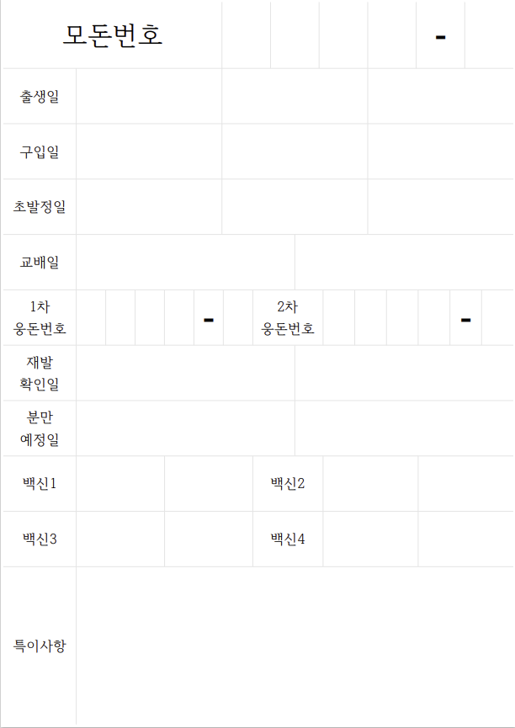
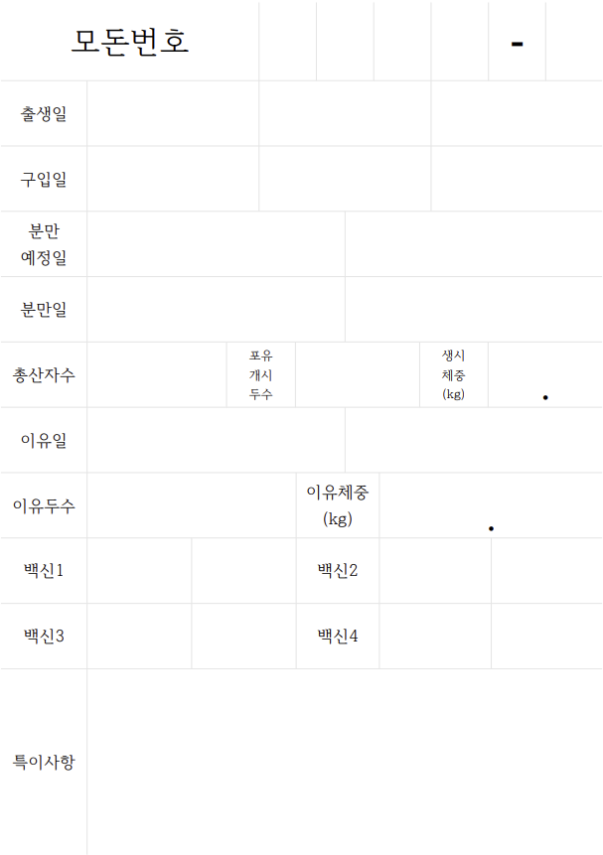
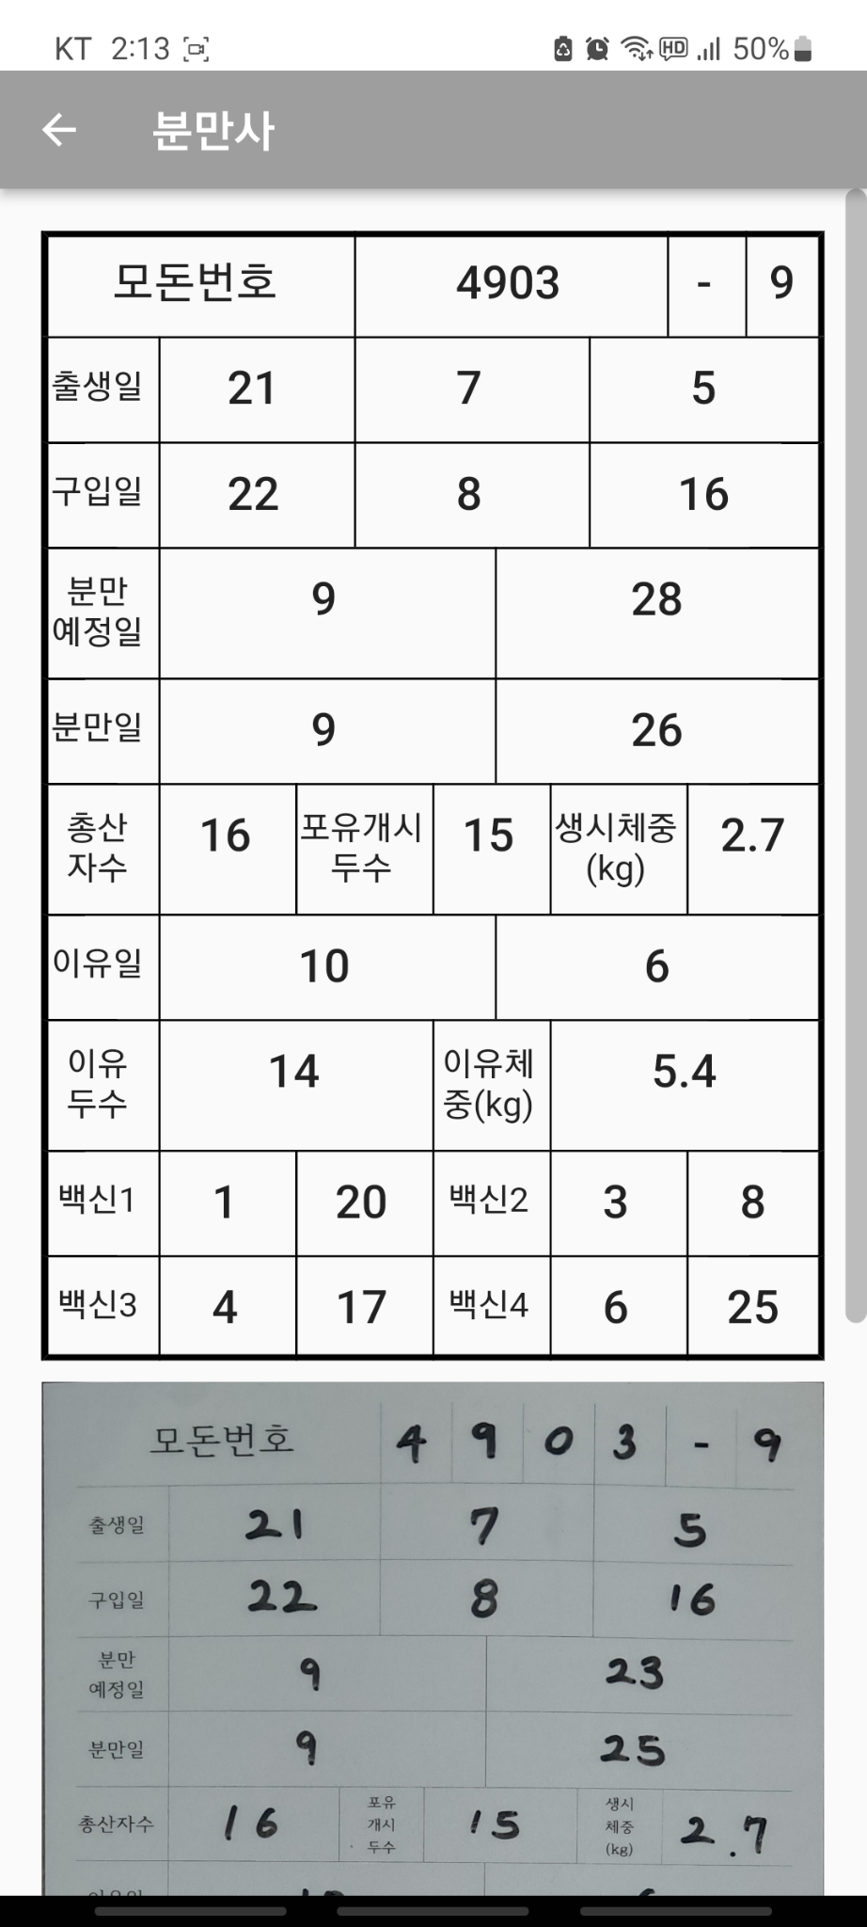




프로젝트 목표 및 개요
OCR 인식 결과
OCR
리스트
통계
Notes:
앞선 계획을 구체적으로 말씀 드리자면, 앱으로 돈사 현황판을 촬영하면 OCR 기술로 현황판 속 수기 글자를 인식하여 디지털 데이터로 변환시킨 뒤 자동으로 데이터베이스에 추가하는 것을 목표로 두고 있습니다. 추가적으로 데이터의 현황을 파악하기 위한 리스트 및 통계 기능을 추가할 계획입니다.

Slide 5
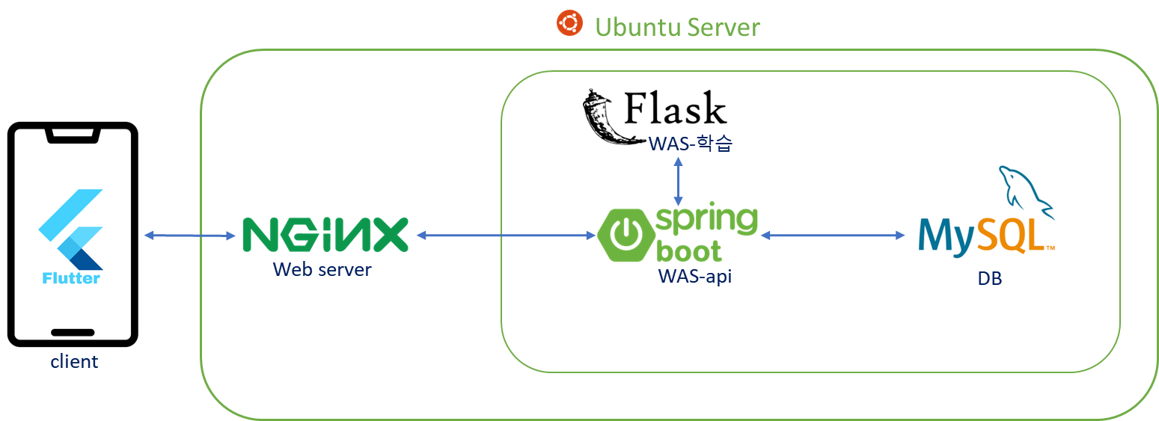
2. 시스템 구성도
Notes:
시스템 구성도는 그림과 같습니다, 앱은 Flutter, OCR모델을 실행시킬 부분만 Flask에서 구현하고, 나머지 api부분은 모두 Spring boot로 구현할 것입니다. DB는 MySQL 사용할 예정입니다

Slide 6
3. 주요 기능 목록
분야 | 기능
딥러닝 | text detection
 | text recognition
 | 문자 분리 알고리즘
앱 | 회원가입/로그인
 | 현황판 촬영 및 OCR
 | OCR 결과 수정
 | 리스트
 | 그래프
서버 | API
 | DB 연동
Notes:
주요 기능 목록은 크게 딥러닝, 앱, 서버로 나눌 수 있는데
딥러닝은 text detection, recognition, 문자 분리 알고리즘으로 기능이 이뤄져 있습니다
앱은 회원가입/로그인, 현황판 촬영 및 OCR, OCR 결과 수정, 리스트, 그래프로 이뤄져 있습니다
서버는 API와 DB 연동으로 이뤄져 있습니다.
여기서 딥러닝의 문자 분리 알고리즘과 DB 연동 부분은 여름방학까지 이어서 마무리할 계획입니다.

Slide 7
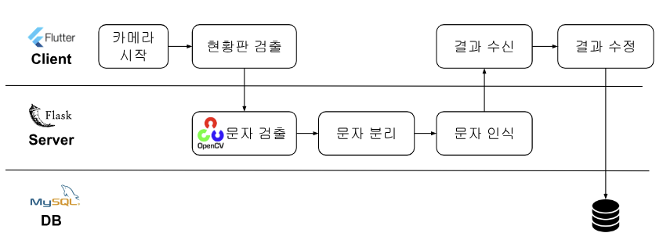
4. 주요 알고리즘 및 설계 방법
Notes:
이 페이지 삭제하는거 어때요?????/

Slide 8
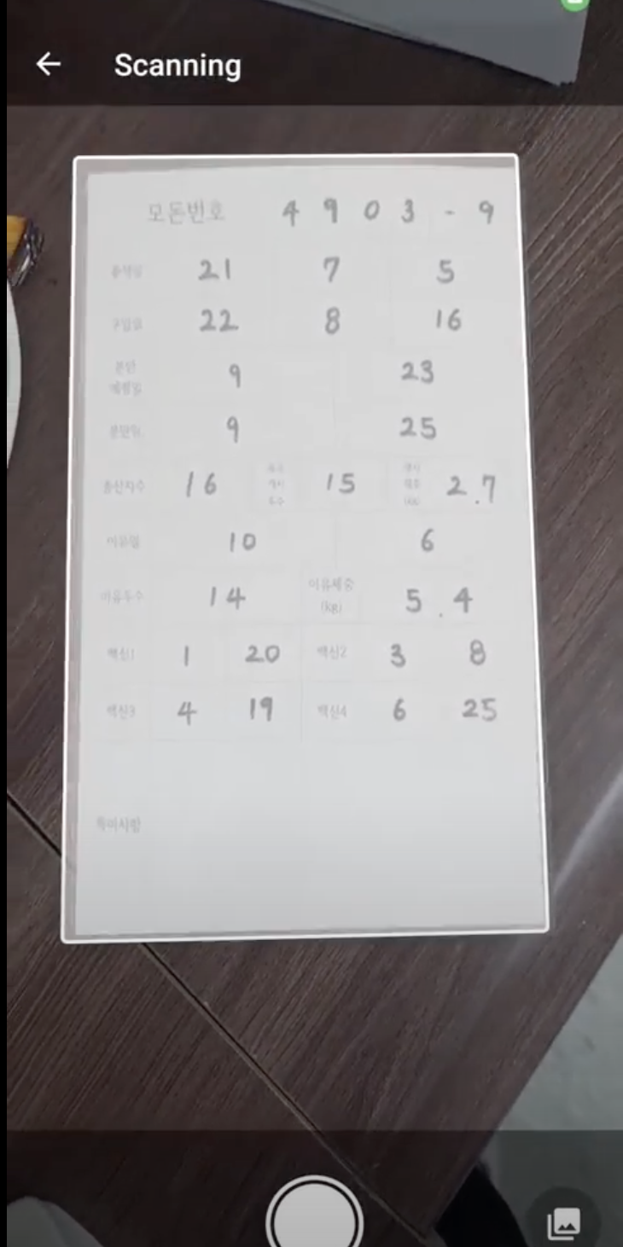
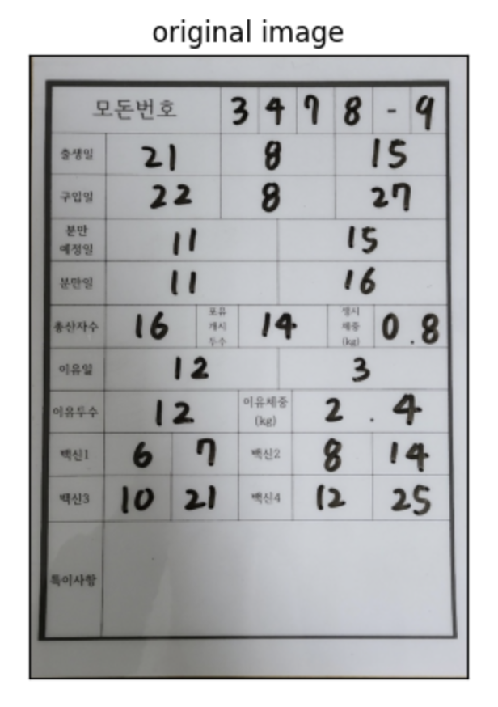
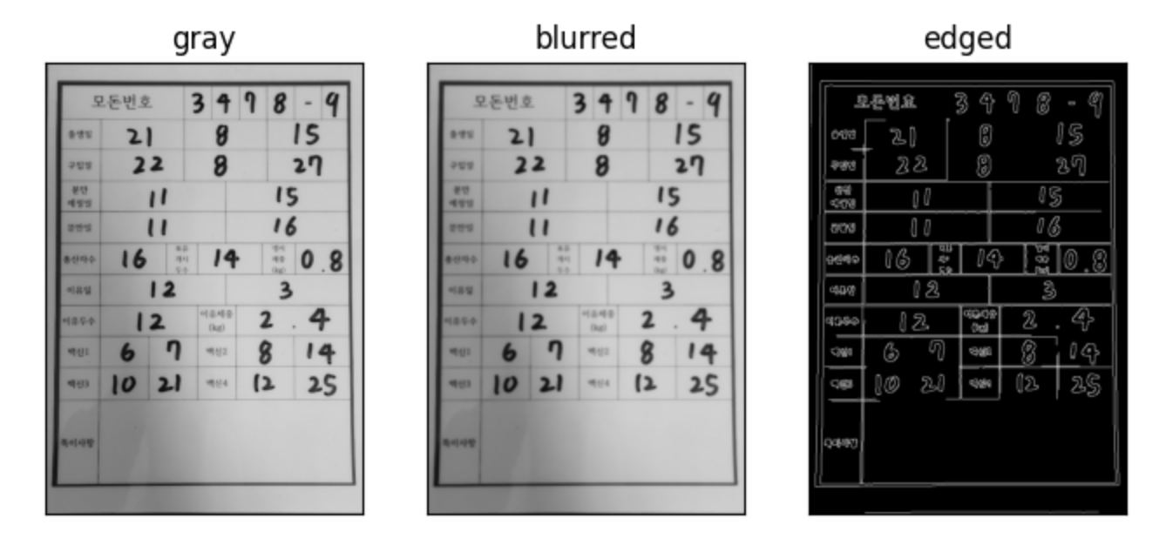
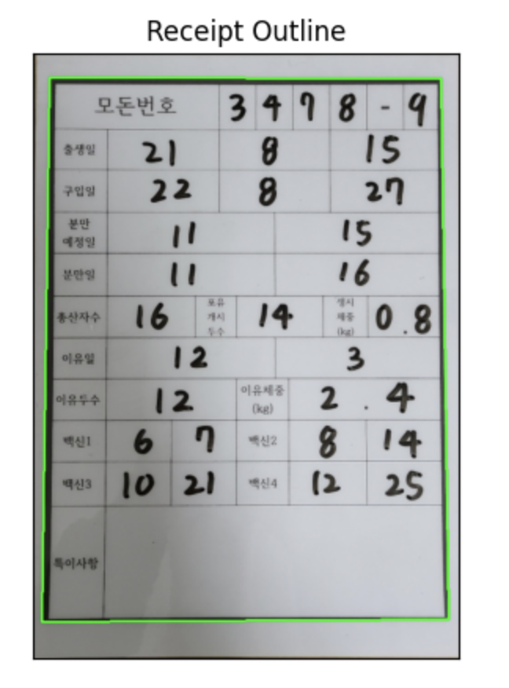
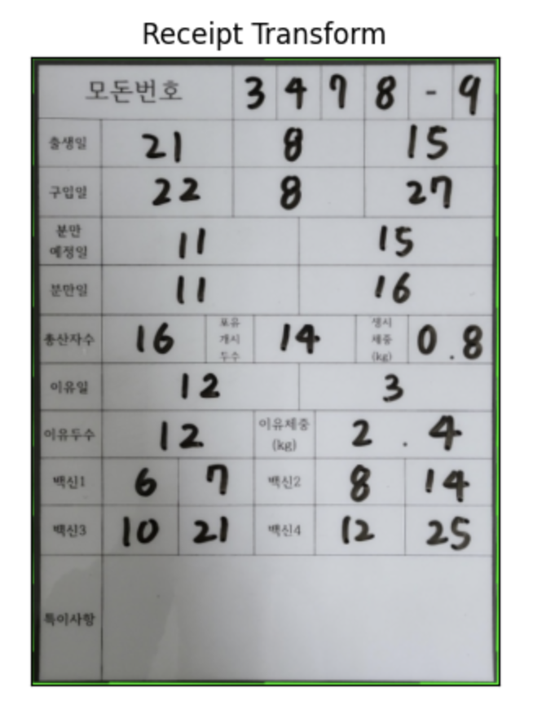
4 - 1. 주요 알고리즘 및 설계 방법 - Edge Detection
OpenCV
Flutter
Notes:
초반에는 현황판 detection 하기 위해 OpenCV를 사용했습니다. 하지만 Flutter에서 edge detection 라이브러리가 있는 것을 확인하고 Flutter로 현황판 인식을 대신에 인공지능 경량화를 하고자 했습니다.

Slide 9
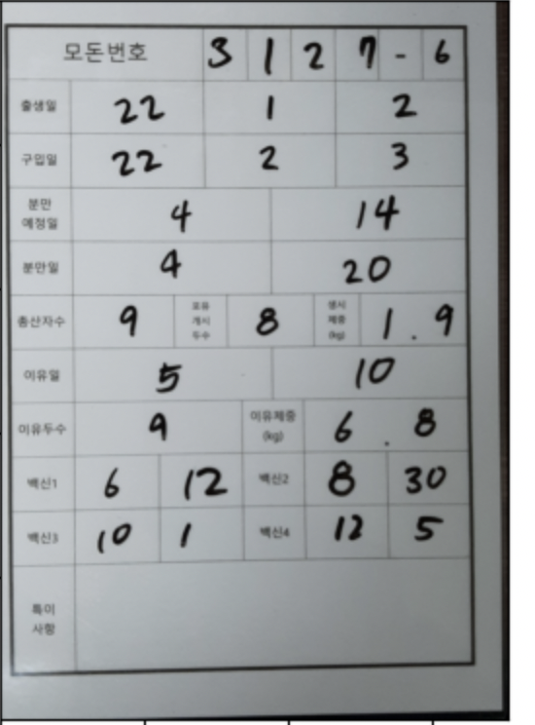
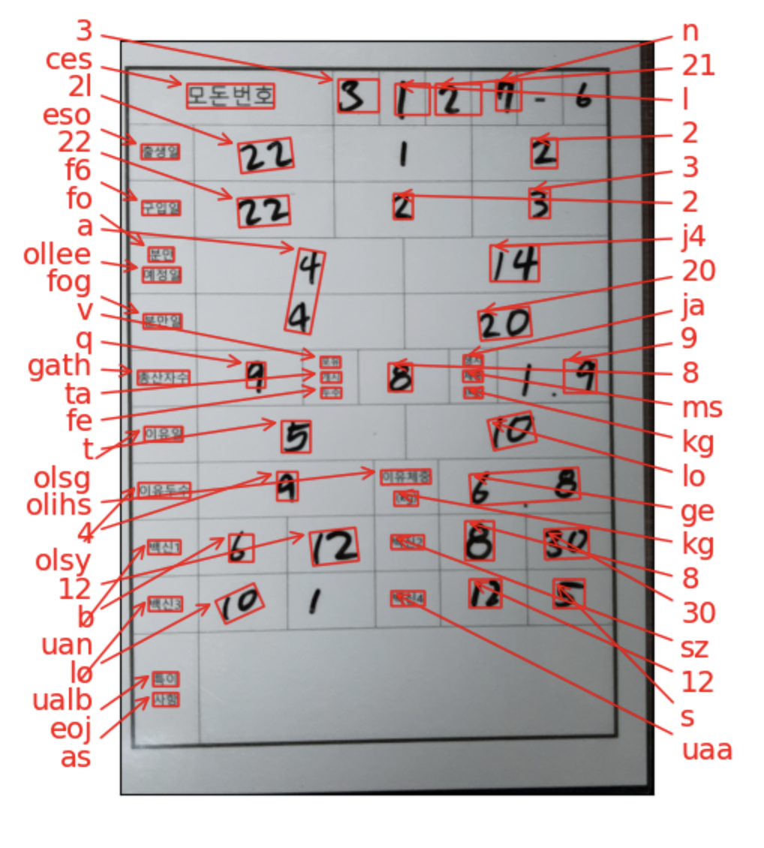
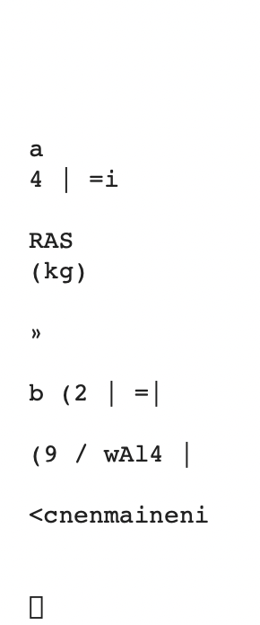
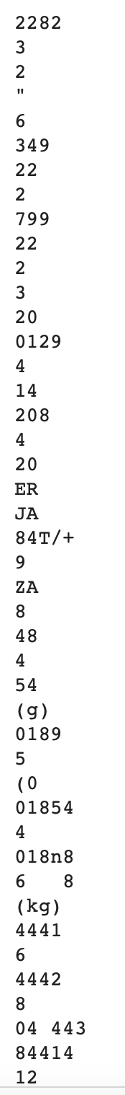
4 - 2. 주요 알고리즘 및 설계 방법
Tesseract | EasyOCR | Keras-ocr
성능 미흡 학습 필요성 느낌 오픈소스 라이브러리에 사용된 모델을 학습 및 사용해보고 다른 모델과 비교
Notes:
계획발표당시 조언해주신대로 오픈 라이브러리들 먼저 사용을 해보았다.
성능이 좋지 못해서 결국 학습이 필요했다.

Slide 10
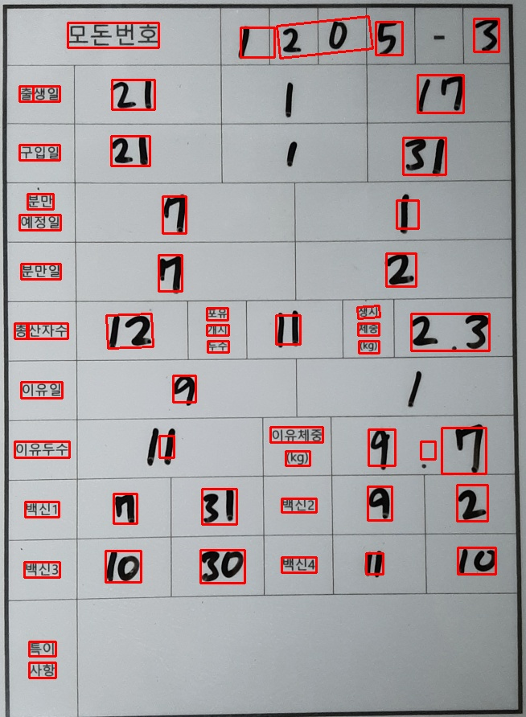
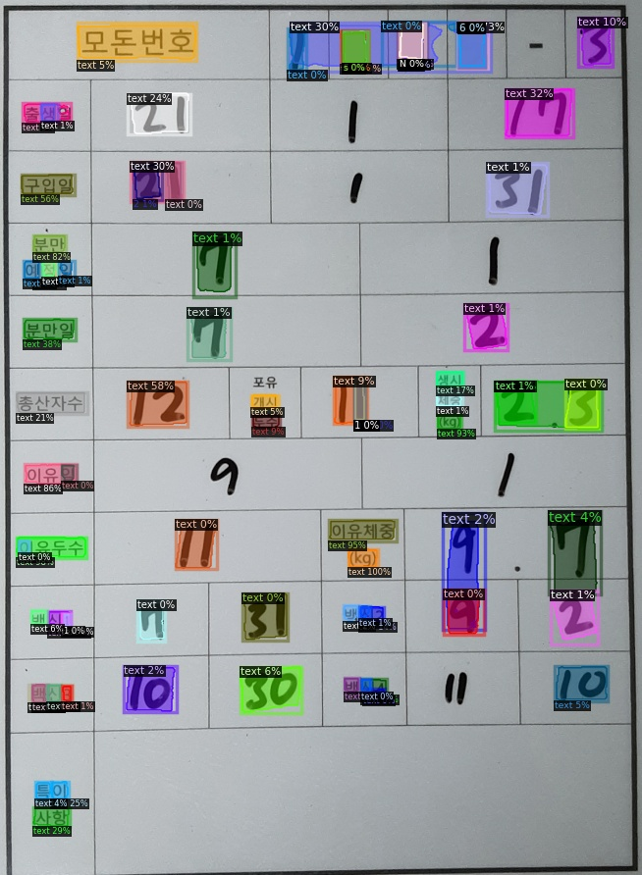
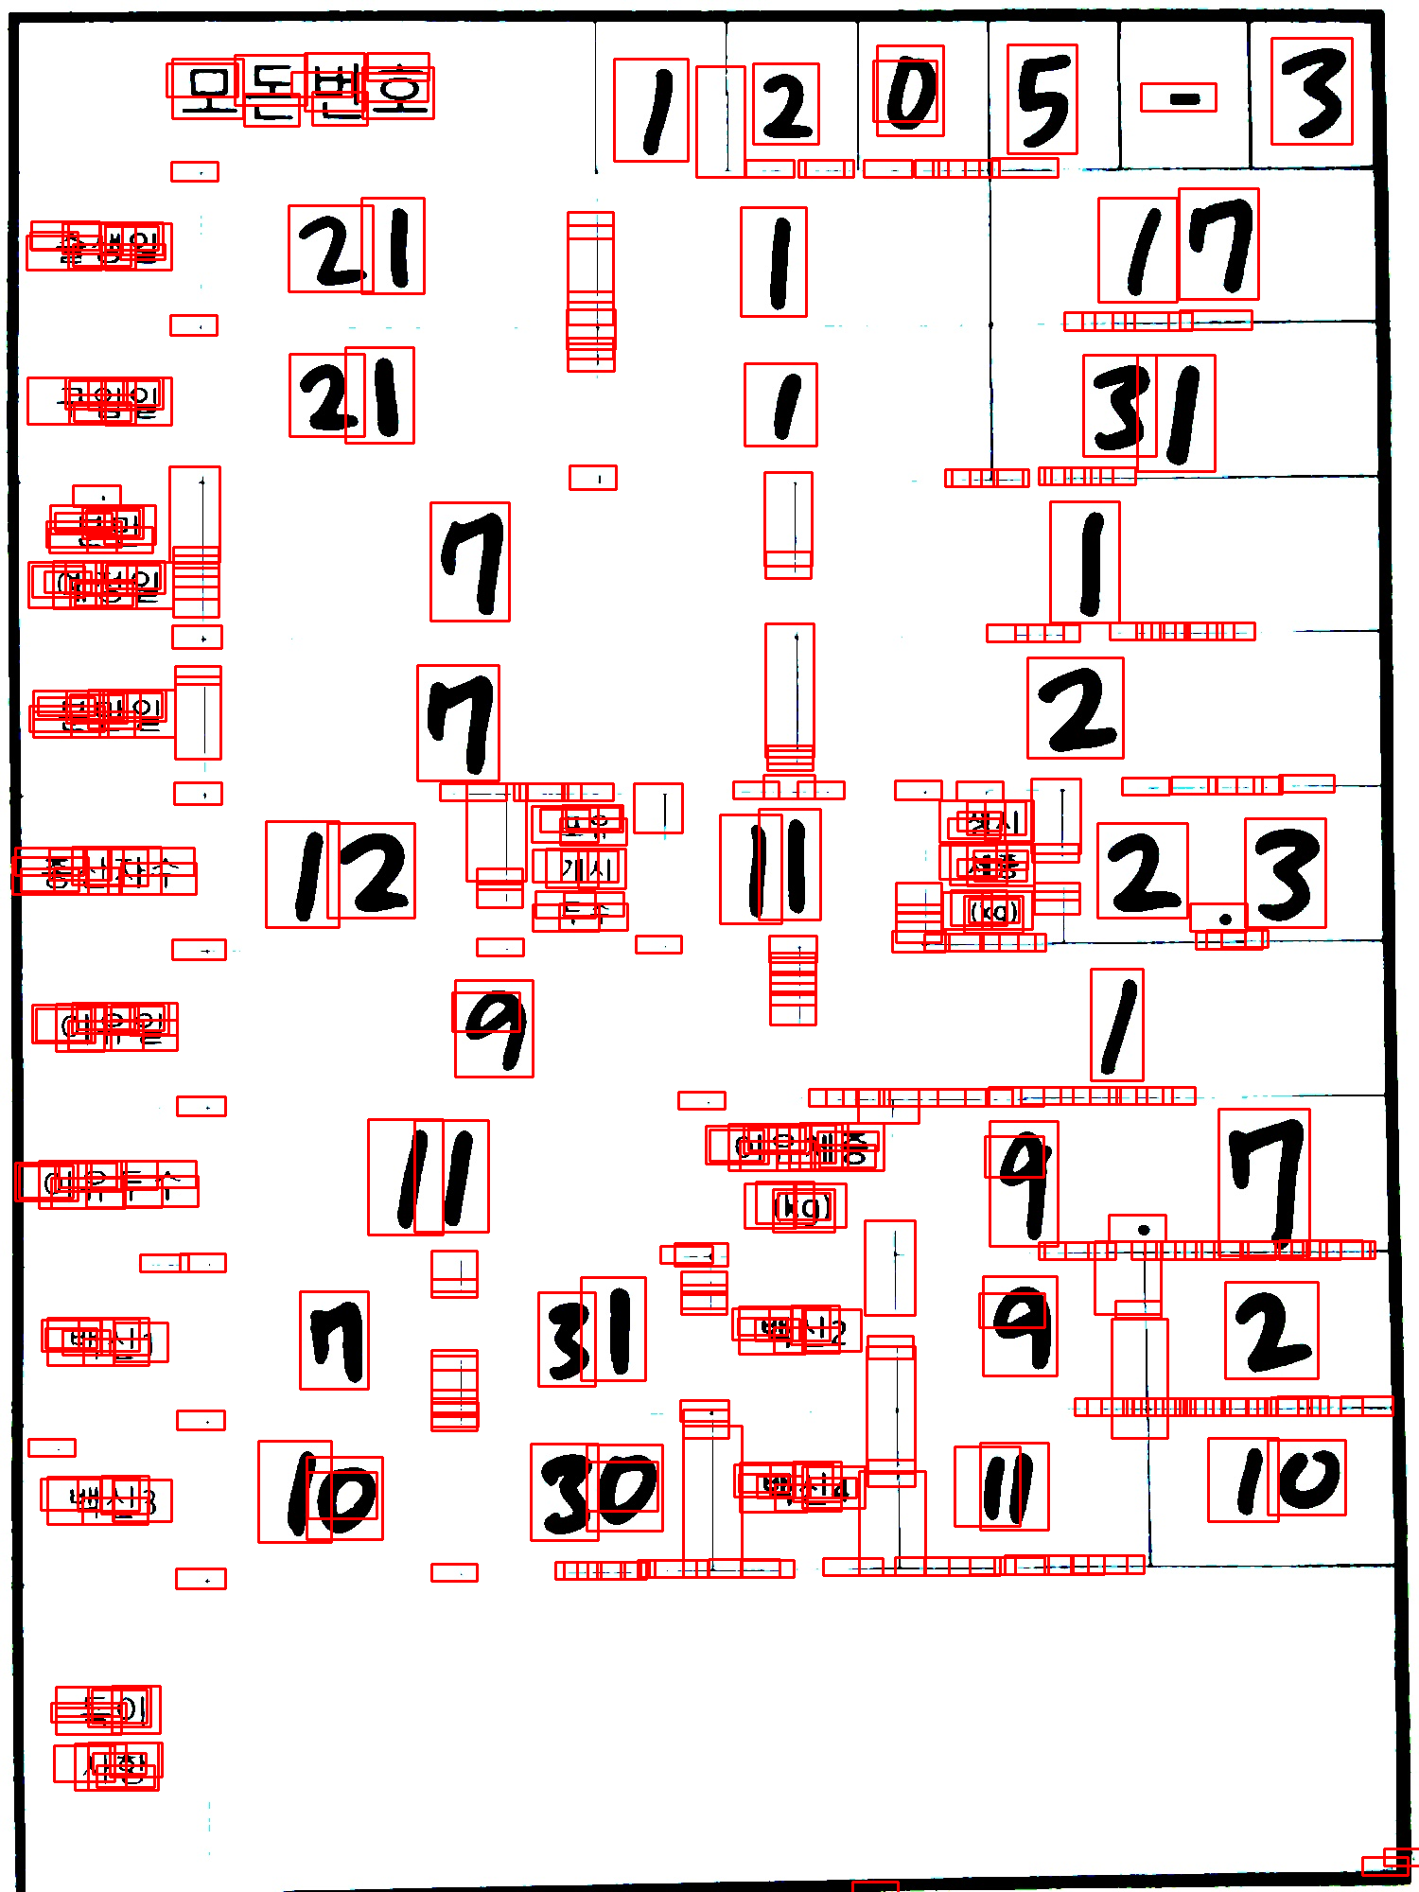
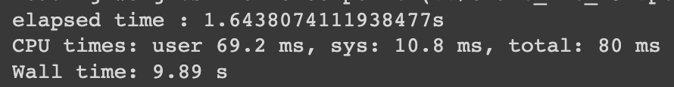

4 - 2. 주요 알고리즘 및 설계 방법 - Text Detection
CRAFT | TextFuseNet | OpenCV
Notes:
왼쪽 사진에서 알 수 있다시피 CRAFT 같은경우 1처럼 얇은 숫자를 잘 검출해내지 못하고숫자를 한개씩 잡아내기에 어려움이 있었습니다.
오른쪽 TextFuseNet의 경우 여러 이미지 테스트 해보았을 때, CRAFT보다 조금 더 나은 성능을 보였지만,
크게 차이는 없었습니다.
두 모델 모두 그대로 사용하기엔 부족해보였고,
학습하여 사용하거나 다른 문자영역 검출 방법이 필요해보였음. ********

Slide 11
4 - 2. 주요 알고리즘 및 설계 방법 - Text Detection
CRAFT, TextFuseNet은 3초 이상 걸림
OpenCV는 약 1초도 걸리지 않음
따라서 OpenCV를 사용하기로 결정
Notes:
CRAFT, TextFuseNet, OpenCV를 속도 및 정확성에 대해 비교했습니다
이 세 가지 모두 정확성은 비슷했지만 CRAFT, TextFuseNet의 속도는 2~3초 걸리는 반면에 OpenCV는 1초도 걸리지 않는 점에서 OpenCV를 사용해서 text Detection 하기로 했습니다.

Slide 12
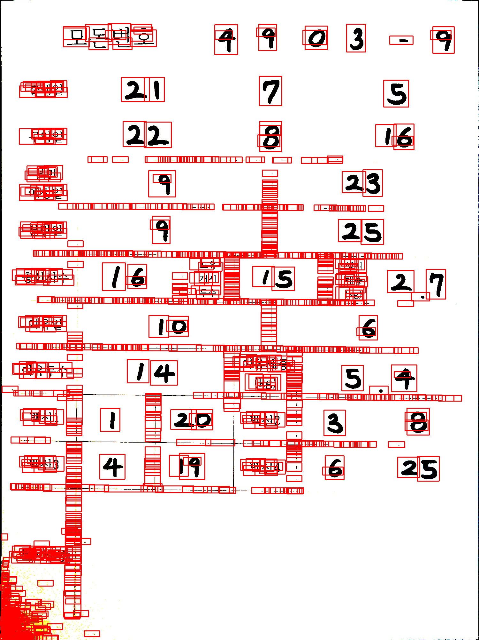
4 - 2. 주요 알고리즘 및 설계 방법 - Text Detection

Slide 13
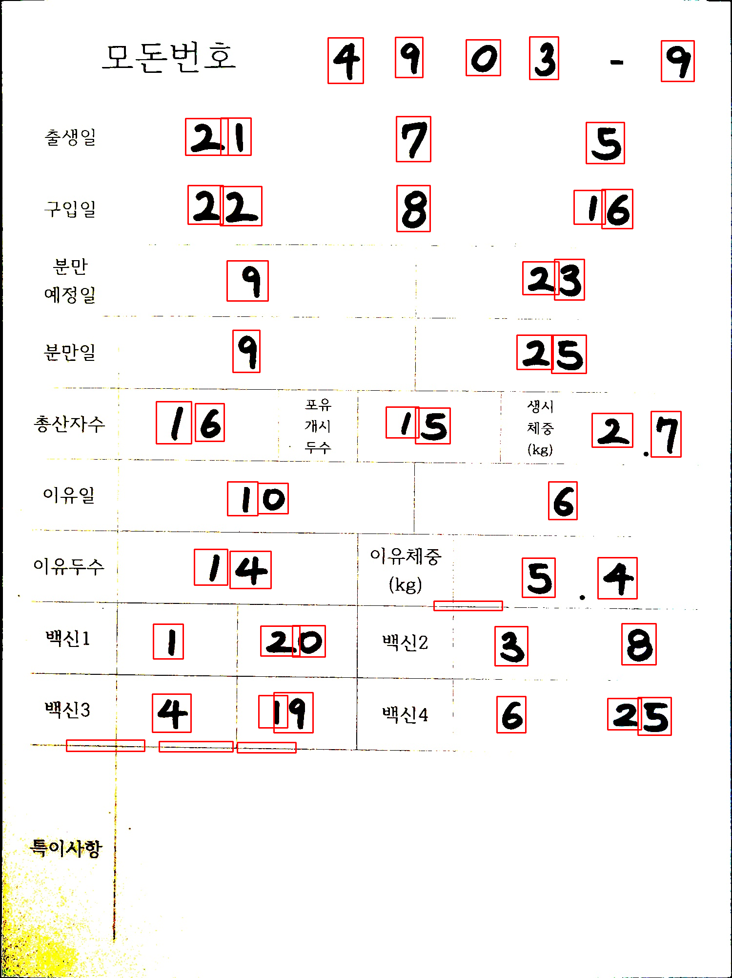
4 - 2. 주요 알고리즘 및 설계 방법 - Text Detection
Notes:
OpenCV의 detection 결과로 잡힌 bbox는 너무 크거나 작은 bbox는 삭제하고, 숫자 영역 근처에 함께 잡힌 bbox들은 recognition 부분에서 처리하도록 하였습니다
너무 크거나 작은거 삭제하고, 글자영역에 잡히는 거 삭제하는 등 오검출되는 영역을 최소화해줬다

Slide 14
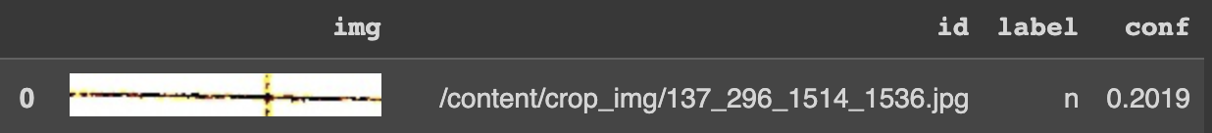
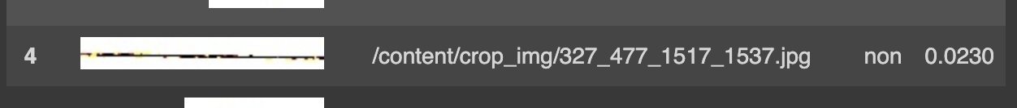
4 - 2. 주요 알고리즘 및 설계 방법 - Text Detection
Notes:
숫자 영역 근처에서 오검출 되는 경우 신뢰도가 낮은점을 이용 Recognition 수행 부분에서 제거

Slide 15
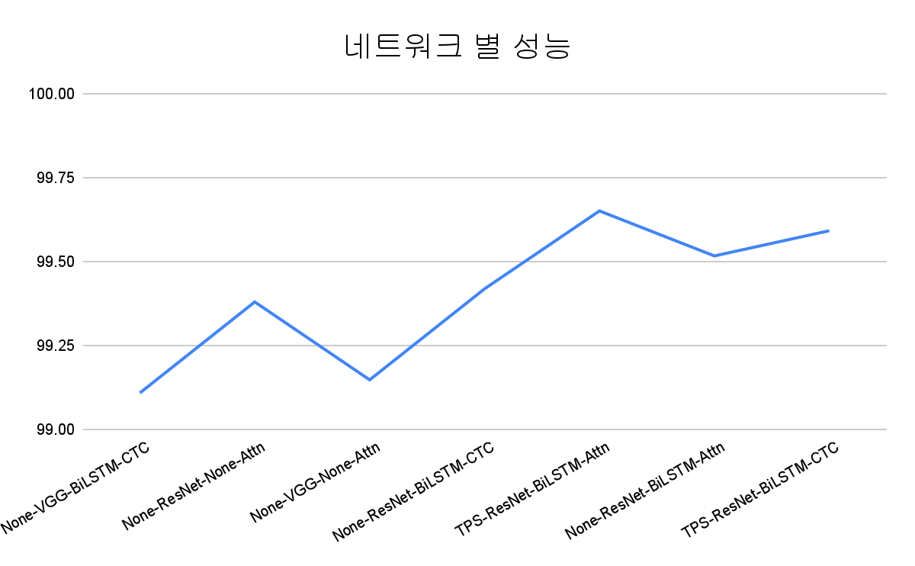
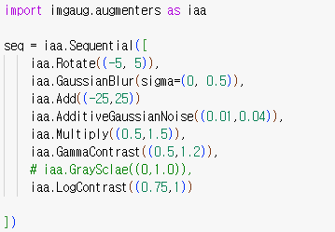
4 - 3. 주요 알고리즘 및 설계 방법 - Text Recognition
Notes:
여러가지 네트워크로 조합하면서 성능 비교를 해보았는데요. TPS-ResNet-BiLSTM-Attn 구조가 가장 성능이 좋아, 이 네트워크 구조를 사용하기로 결정했습니다.
Rotate나 가우시안블러 등 데이터 증대를 사용해 데이터를 약 15,000장 정도로 증대시켜 학습하였습니다.

Slide 16
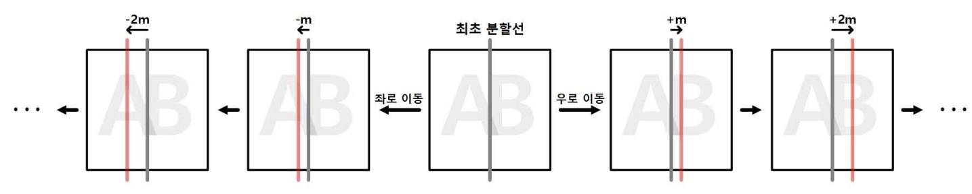
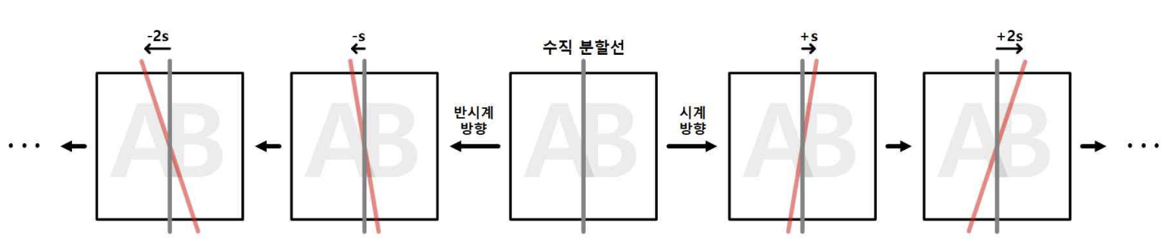
4 - 4. 주요 알고리즘 및 설계 방법 - 문자 분리 알고리즘
①
②
Notes:
문자 분리 알고리즘은 미완성입니다.. 여름 방학 기간 추가적으로 더 개발할 예정입니다.

Slide 17
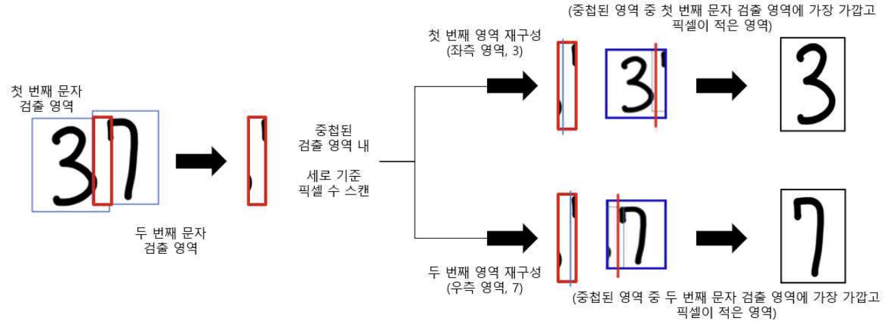
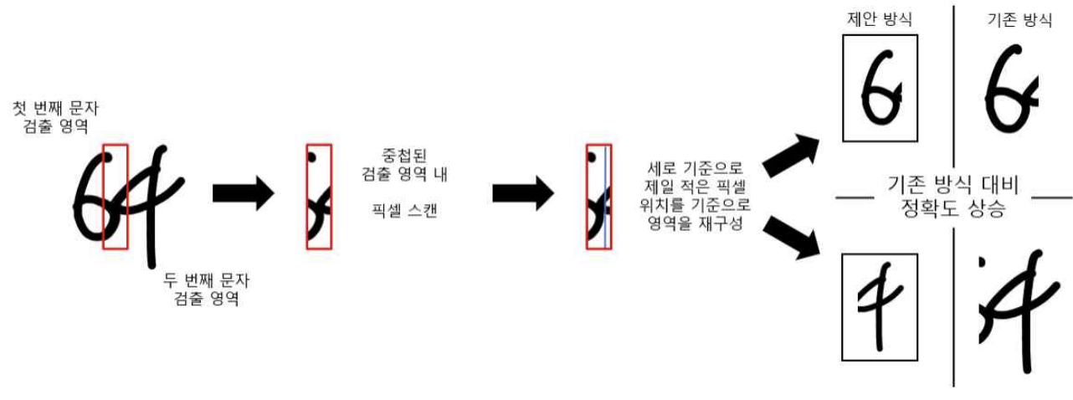
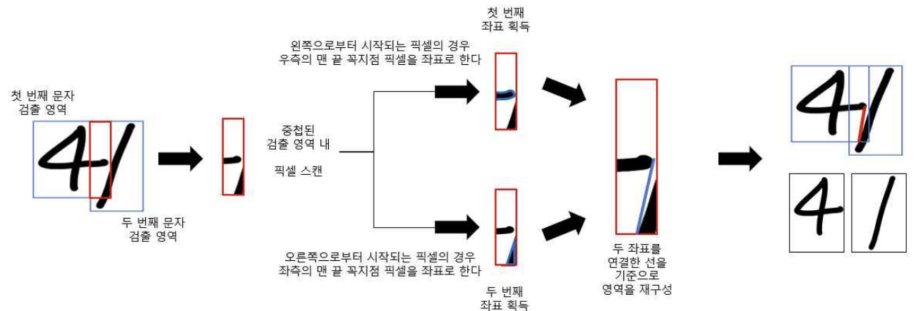
4 - 4. 주요 알고리즘 및 설계 방법 - 문자 분리 알고리즘
③
④
⑤
Notes:
문자 분리 알고리즘은 미완성입니다.. 여름 방학 기간 추가적으로 더 개발할 예정입니다.

Slide 18
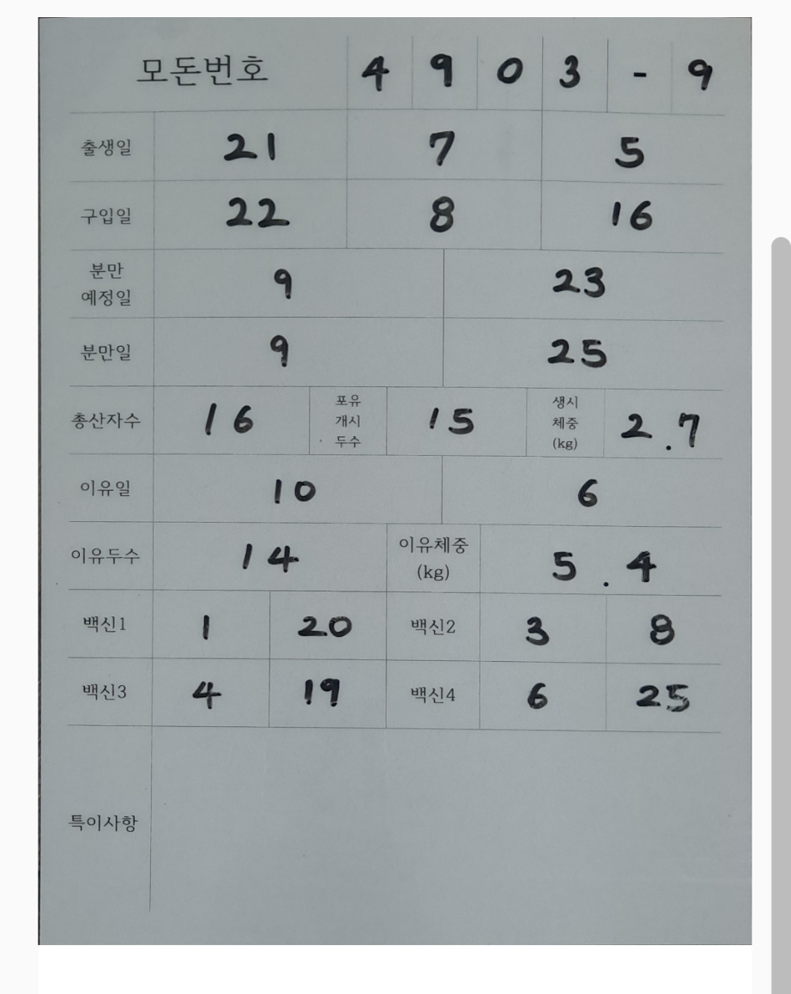
5. 성능 테스트 결과

Slide 19

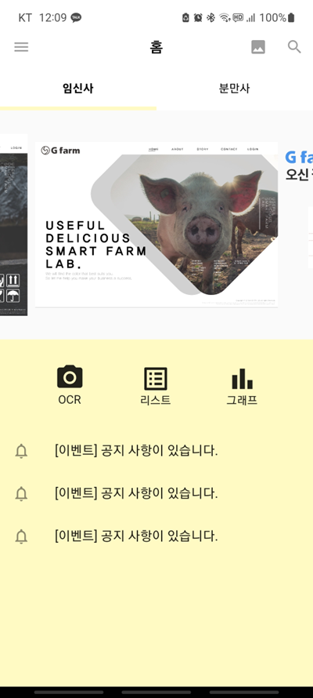
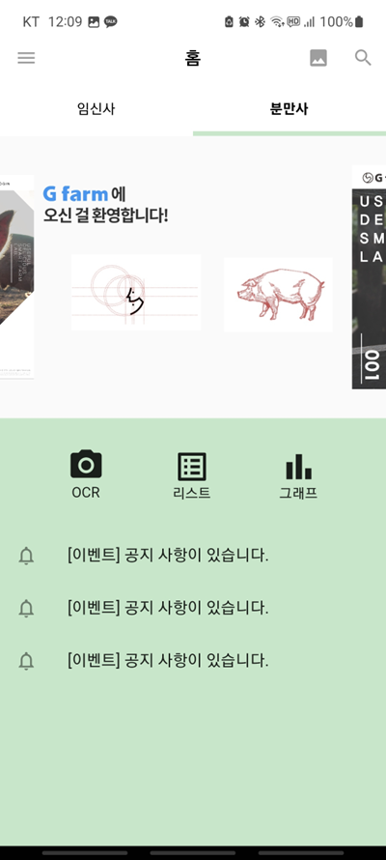
6. 데모
메인 화면
OCR
1
2
3

Slide 20
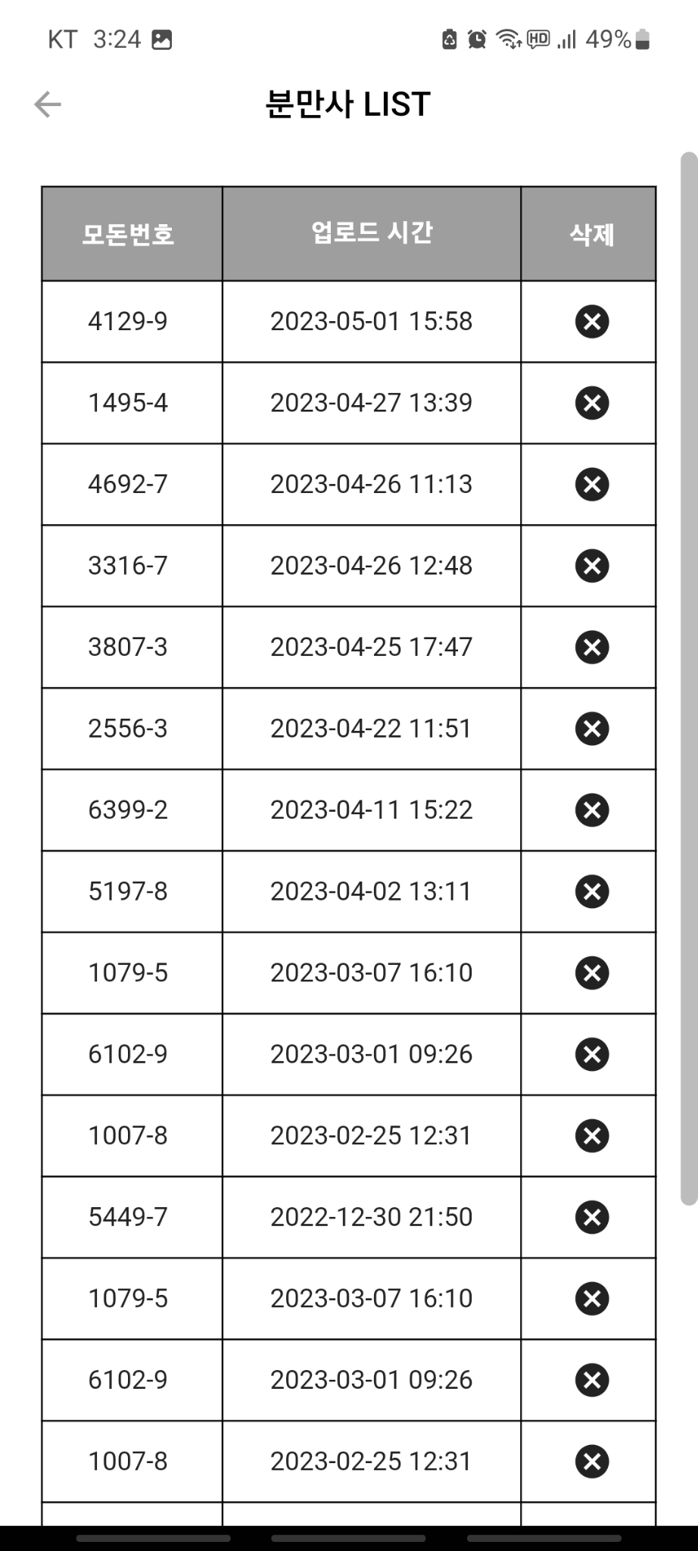
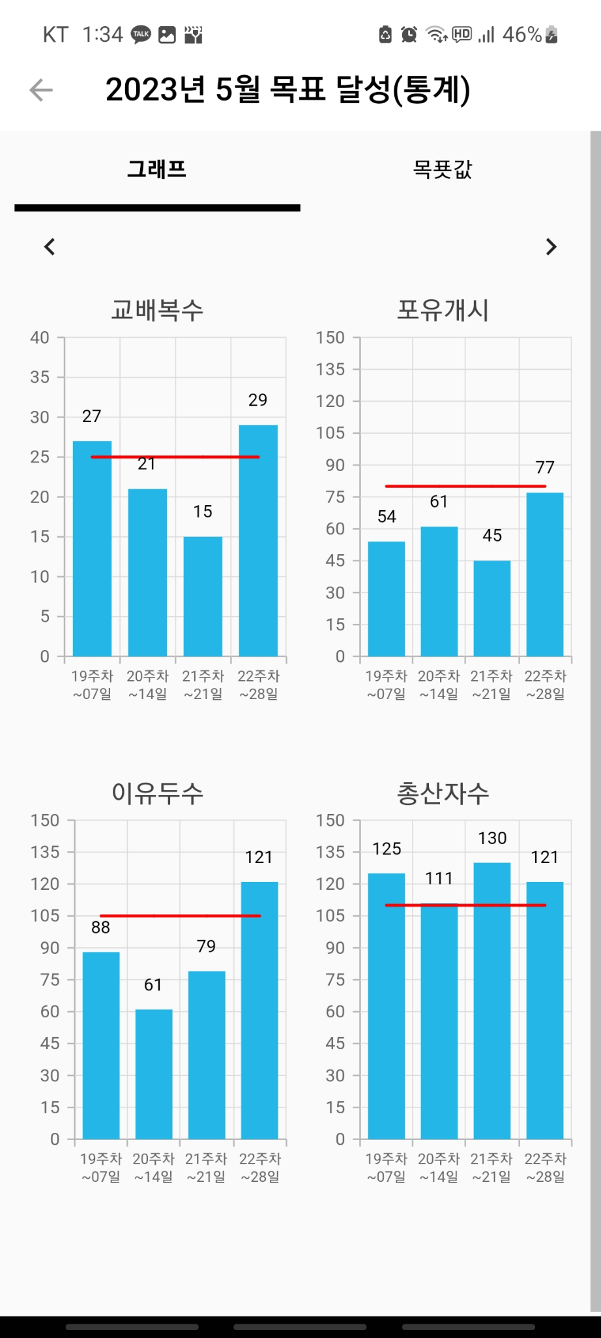
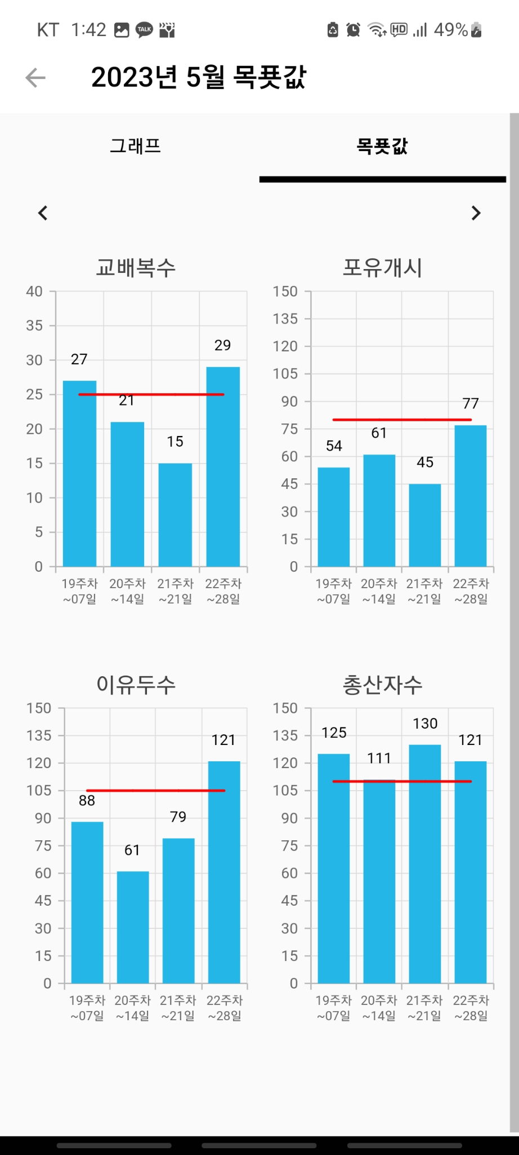
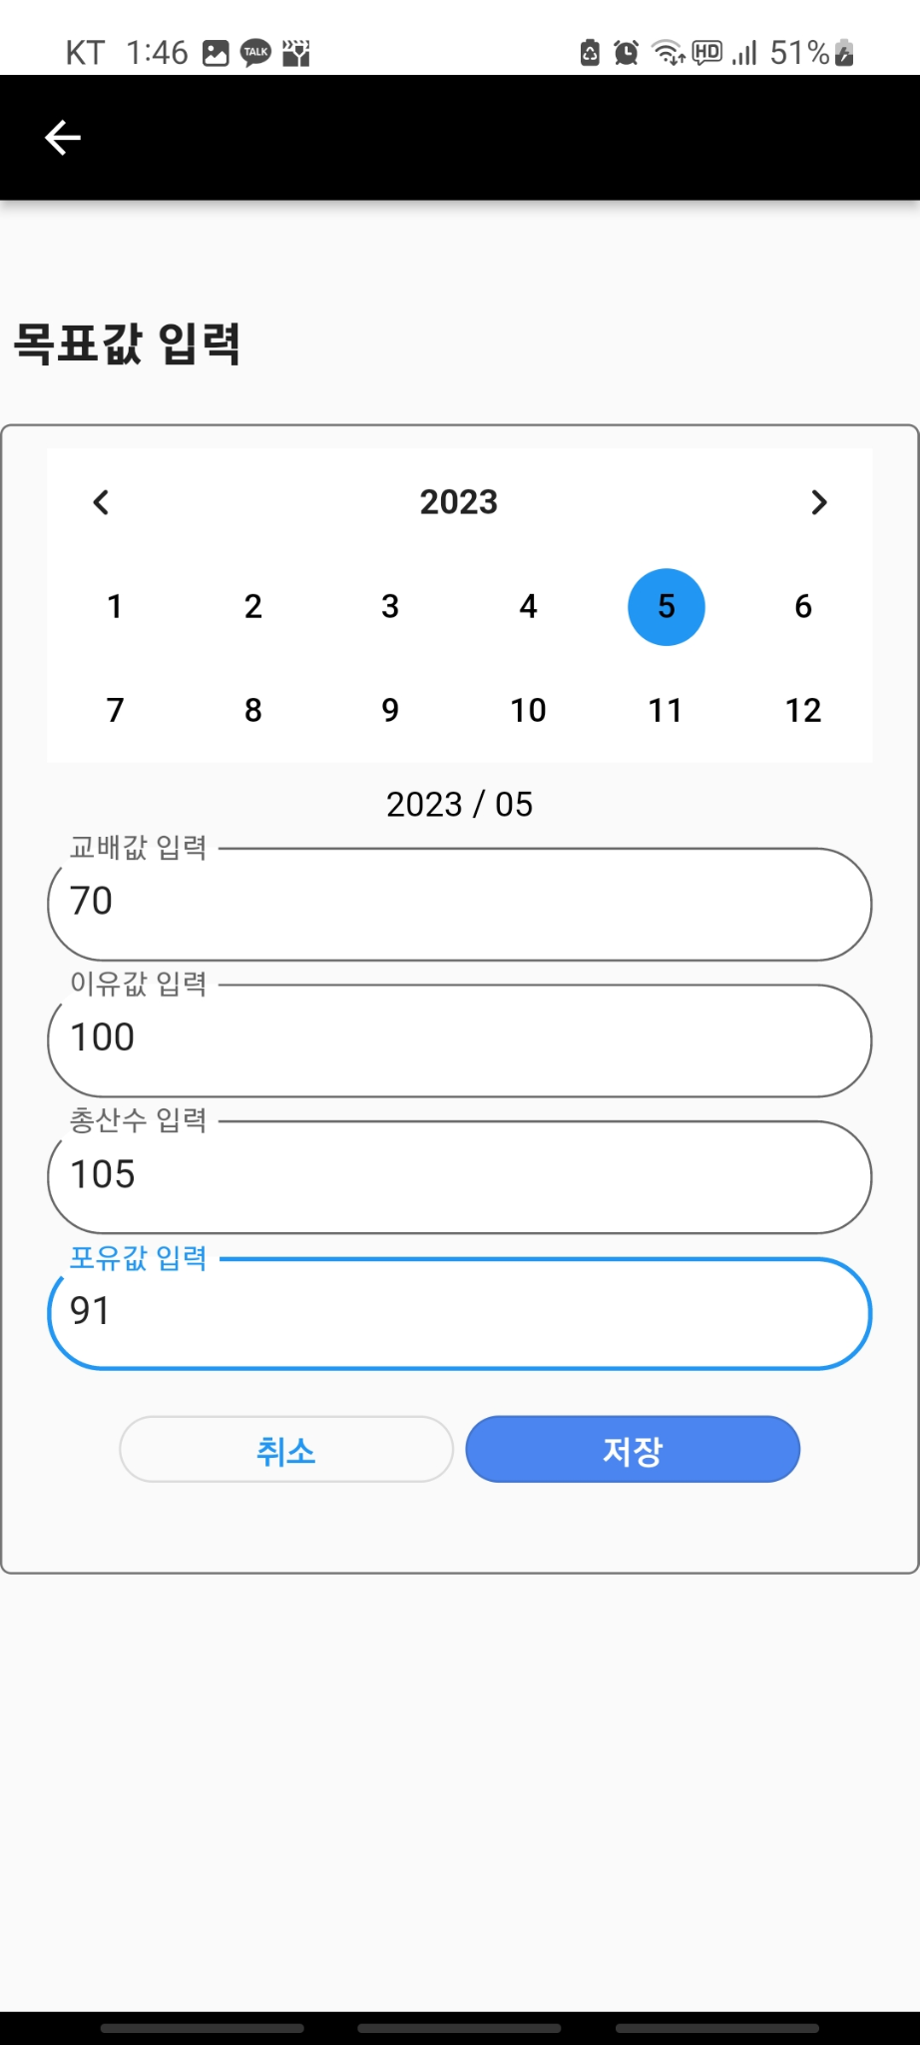
6. 데모
메인 화면
2. 리스트
3. 그래프
1
2
3

Slide 21
7. 역할 분담
성명 | 데이터 수집 | 딥러닝 |  | 문자 분리 알고리즘 | 앱 | 서버 | DB
 |  | Text Detection | Text Recognition
김응준 | Labeling | CRAFT TextFuseNet OpenCV | deep-text-recognition-benchmark | Python |  |  | MySQL
안희진 |  | OpenCV |  |  | Flutter
이다혜 |  |  |  |  |  | Flask Spring Boot | MySQL
Notes:
저희는 이다혜 학생이 서버와 앱,
안희진 학생이 딥러닝과 앱,
김응준 학생이 딥러닝과 데이터베이스를 맡아 프로젝트를 진행할 계획입니다.

Slide 22
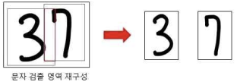
8. 향후 계획
 | 6 | 7 | 8 | 9 | 10 | 11 | 12
문자 분리 알고리즘 개발
모델 학습 및 개선
테스트 & 디버깅
유지 및 보수
논문 작성
추계학술대회 논문 제출 목표 (한국정보통신학회, 대한전자공학회, 한국정보처리학회..)
Notes:
초반에는 계획수립과 자료조사가 이루어지고
3월부터는 서버구축과 모바일 앱개발, DB연동을 시작해 5월 전까지 완료할 것입니다.
학습데이터 수집과 모델 학습 및 개선과 같은경우엔 캡스톤 전반에 걸쳐 진행할 것이고
6월부터는 테스트와 디버깅,
2학기인 9월부터는 논문작성과 유지보수기간을 가질 계획입니다.

Slide 23
Q&A

Slide 24
발표를 들어주셔서 감사합니다.
Notes:
이상으로 발표를 마치겠습니다. 감사합니다.
(5분소요)

